Slide 1
Чеченская республика
МКОУ «Монастырщинская СОШ»

Slide 2
Флаг чеченской республики

Slide 3
Территория Чеченской республики

Slide 5
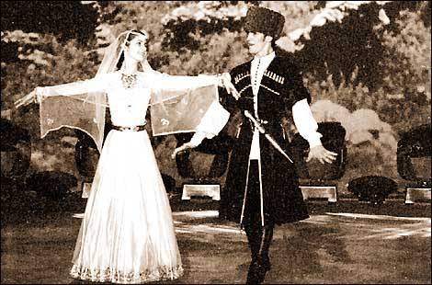

Slide 6
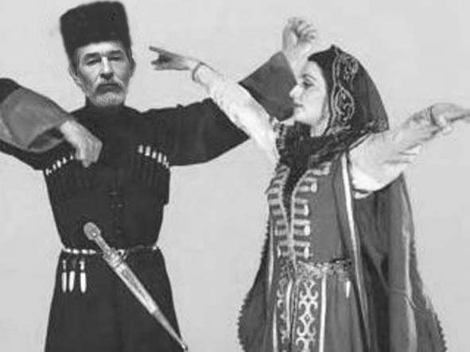

Slide 7
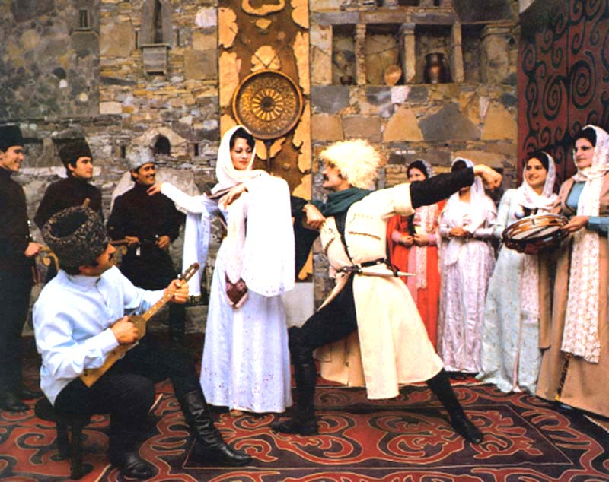

Slide 8
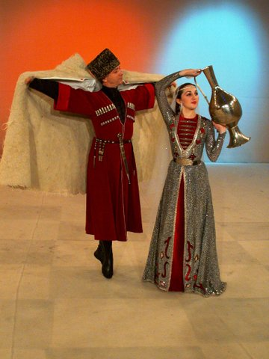

Slide 9
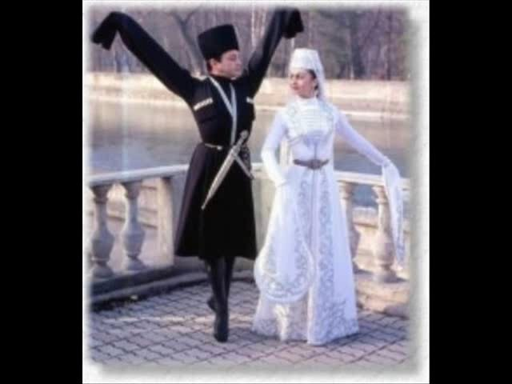

Slide 10
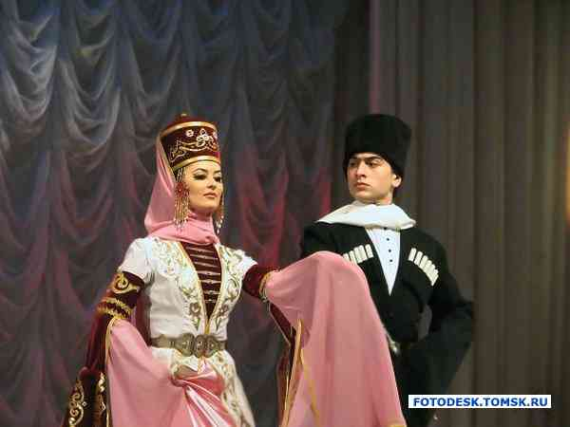

Slide 11
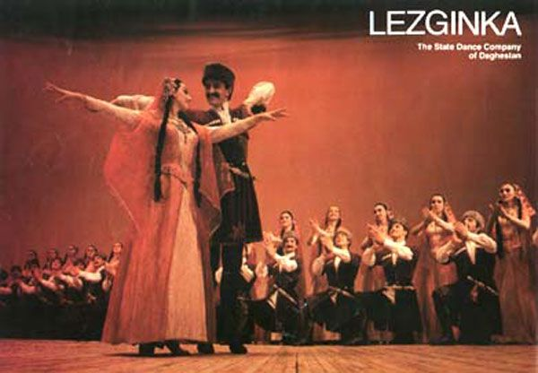

Slide 12
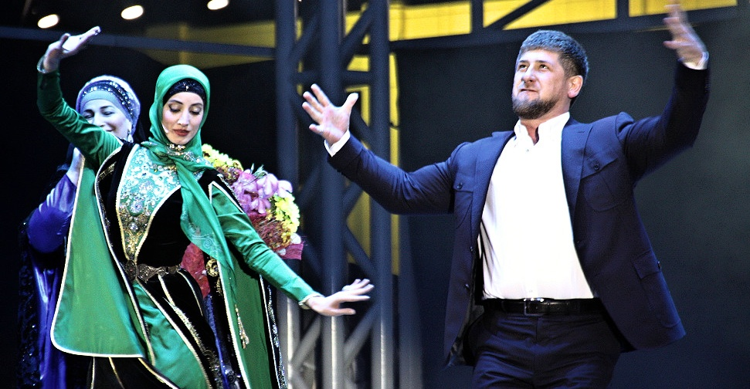

Slide 13
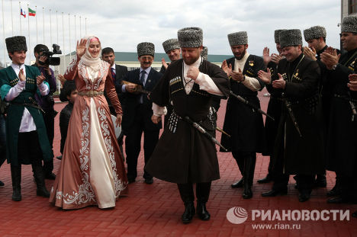

Slide 14
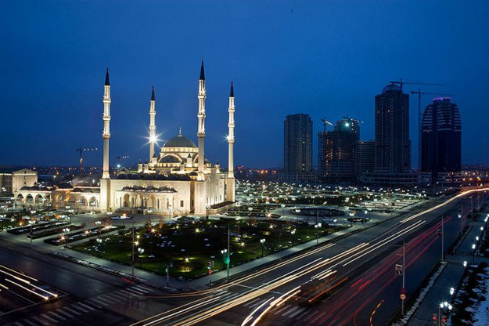

Slide 15
Хамзаева Лаура 2013год
Презентацию подготовила
ученица
МКОУ «Монастырщинская СОШ»

Slide 16
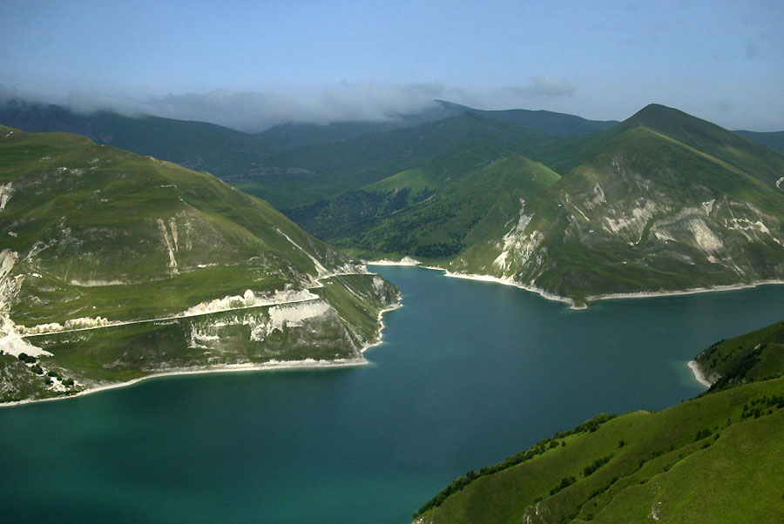
Спасибо за внимание!

